Slide 1

Апостроф. Спостереження за звуками, позначуваними буквами, між якими ставиться апостроф. Вимова слів з апострофом. Читання слів і складів з апострофом.
Опрацювання тексту Д. Чередниченка «П’ятеро», «Як ми виграли комп’ютер». Опрацювання віршів М. Хоросницької «Я навчився вже читати…», В.Зорик «Книжка». Вивчення напам'ять вірша Н.Гуркіна «Маю десять пальців я».
Мета :
ознайомити учнів зі знаком «апостроф»,
навчити їх читати склади та слова з апострофом,
вдосконалити вміння складати звуко-буквенний аналіз слів,
розвивати словниковий запас учні,
розвивати увагу, логічне мислення та пам’ять,
виховувати старанність та працелюбність.

Slide 2


Апостроф потрібен для того, щоб роздільно вимовляти слова.
Він існує лише в українській мові.
Він дуже схожий на кому, але ставиться угорі.
Ставиться лише перед «я», «ю», «є», «ї».
Попередній приголосний не пом'якшує.

Slide 3
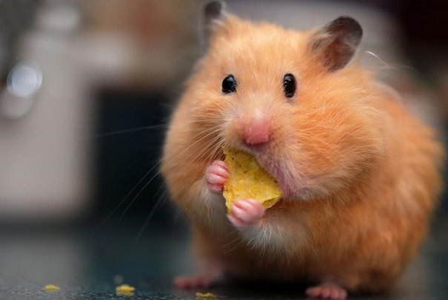
Звук [х] – приголосний твердий
Хом'як
Звук [о] – голосний
Звук [м] – приголосний твердий
–
О
–
=
О
–
Буква «я» позначає два звуки [й] [а]
Звук [к] – приголосний твердий
5 букв та 6 звуків
Скільки складів у слові?
Поклич слово, щоб дізнатися куди
падає наголос.
Полічи букви та звуки у слові.

Slide 4
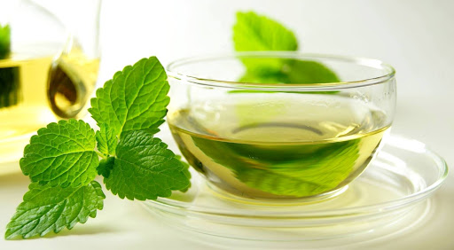
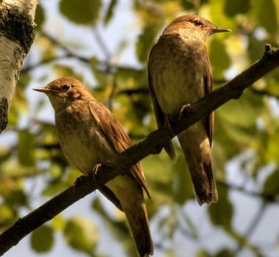
М'ята
Солов'ї
– = О – О
– О – О – = О
Полічи букви
та звуки у словах.
Перевір себе.
4 букви та 5 звуків.
6 букв та 7 звуків.

Slide 5
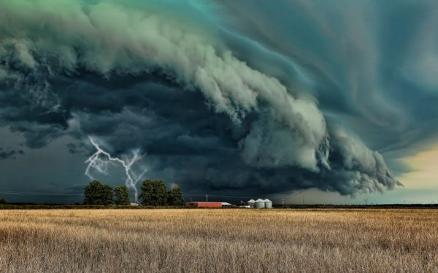
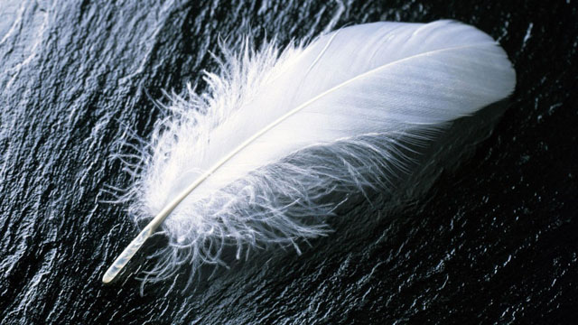
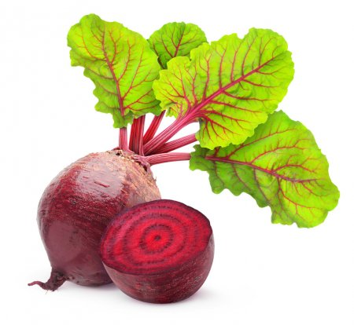
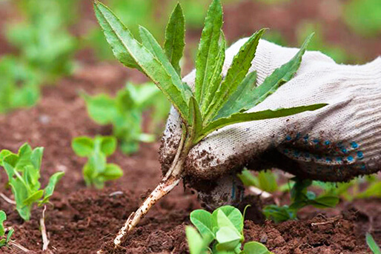
Чітко прочитай слова з апострофом та без
Буря Пір'я
Буряк Бур'ян
Перші слова вимовлялися м'яко.
Слова у другому стовпчику
вимовлялися роздільно.

Slide 6
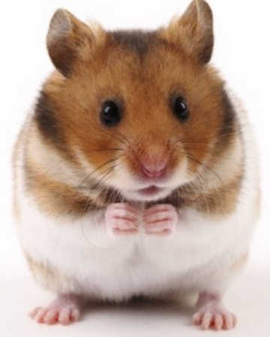
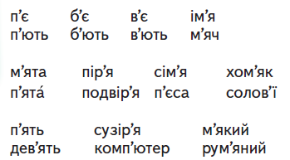
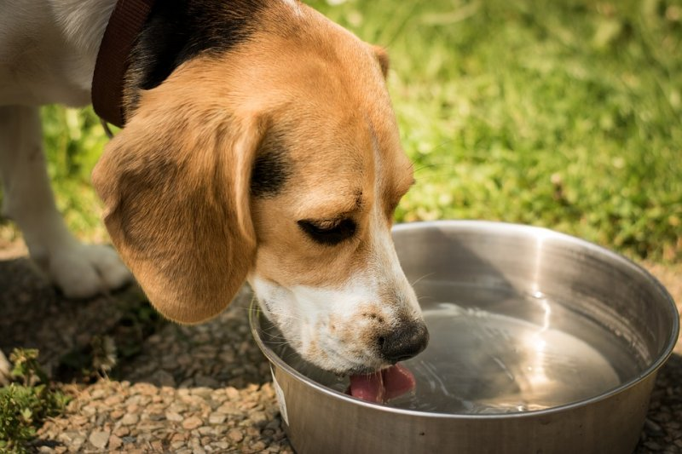

Чітко та роздільно прочитай слова з апострофом

Slide 7
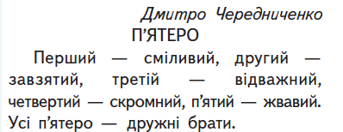
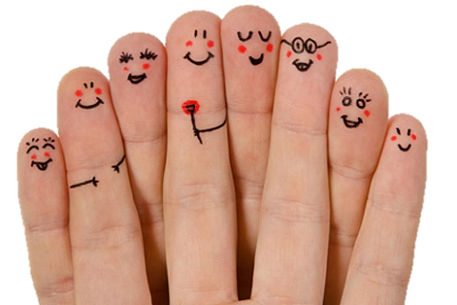
Прочитай текст Дмитра Чередниченка «П'ятеро».
Подумай, про яких братів розповідається в тексті.

Slide 8
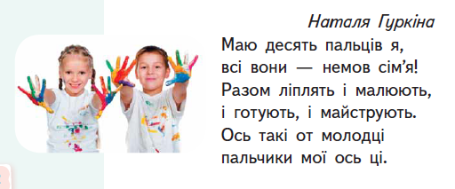
Прочитай вірш. Вивчи його напам'ять.

Slide 9
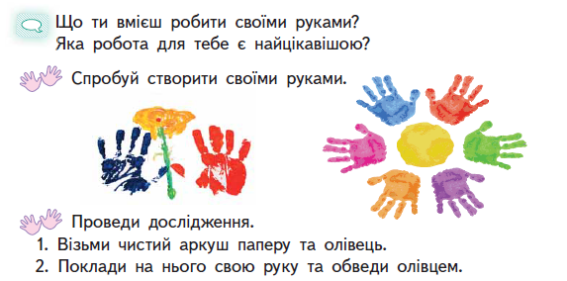
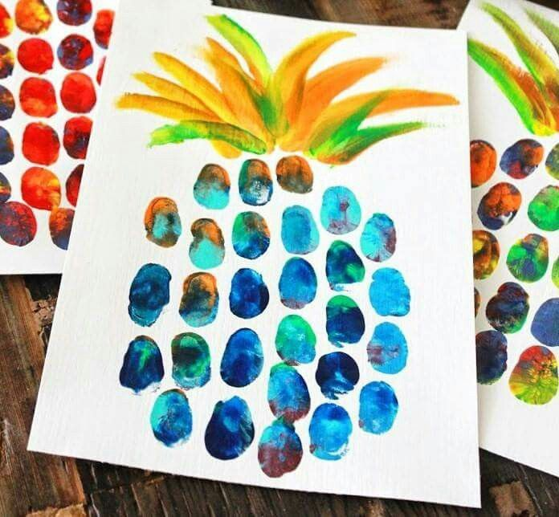
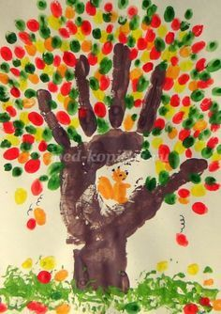
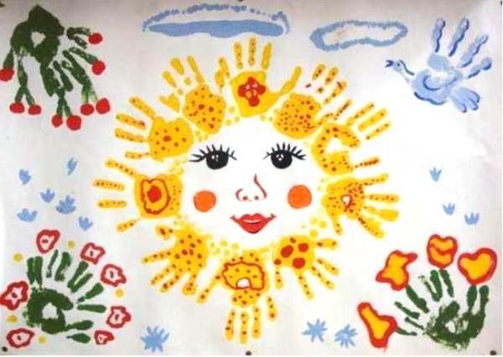
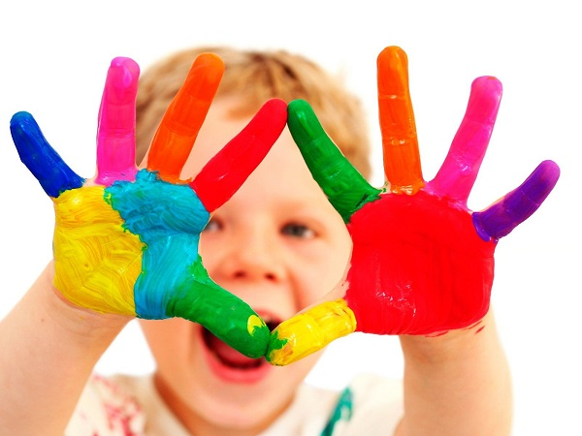
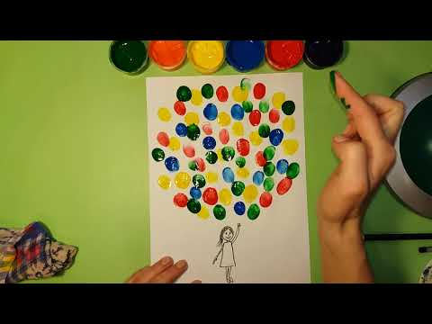

Slide 10
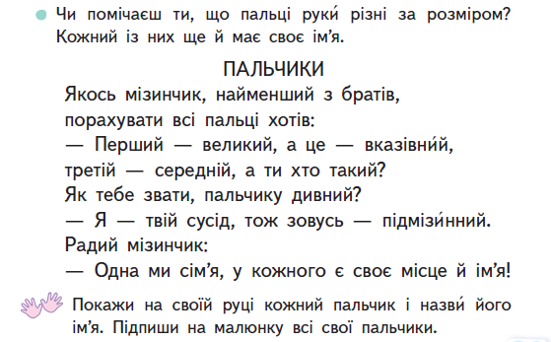
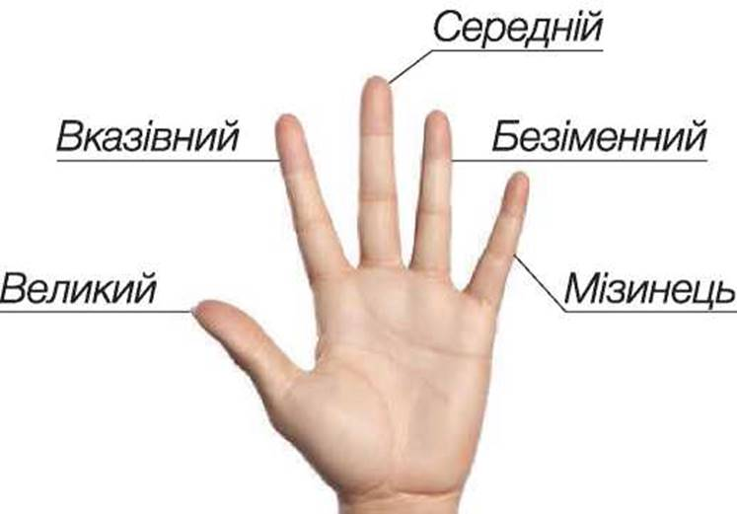

Slide 11
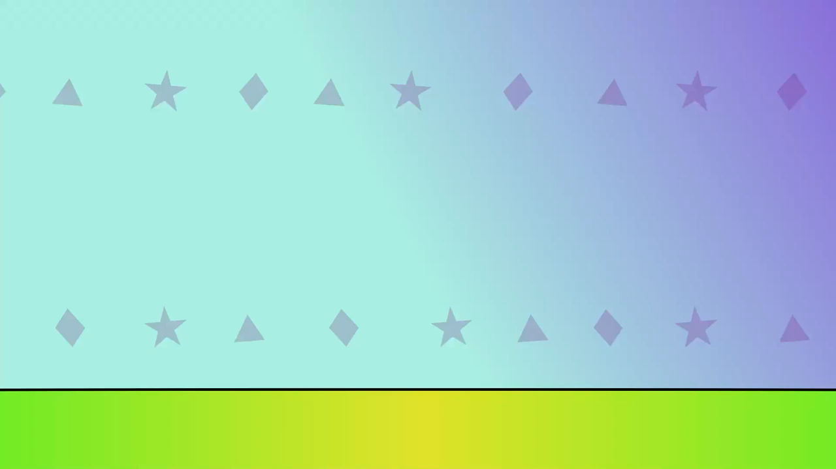
Давай порухаємося!

Slide 12
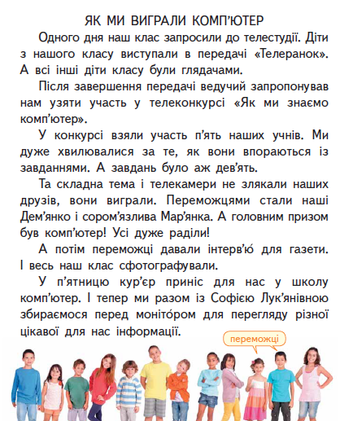
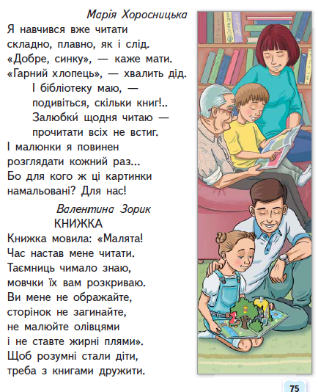

Slide 13

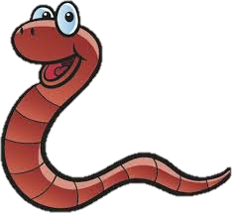
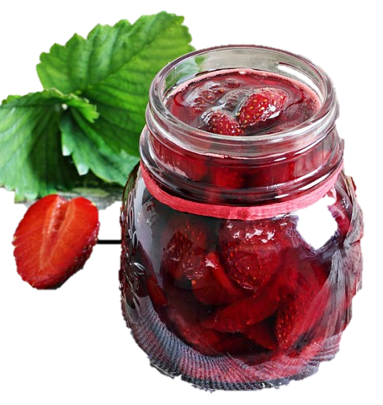
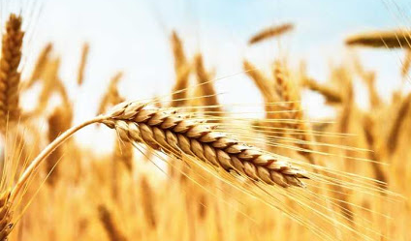
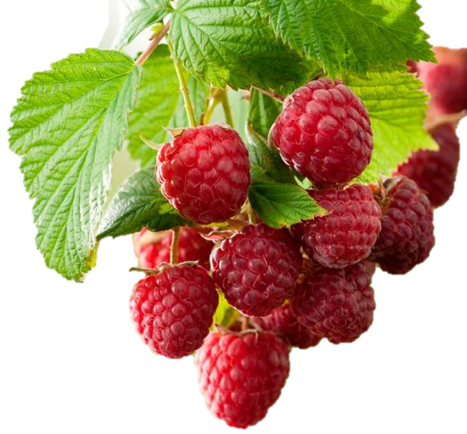
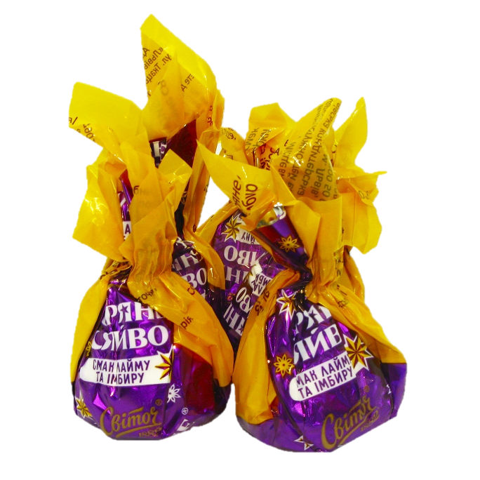
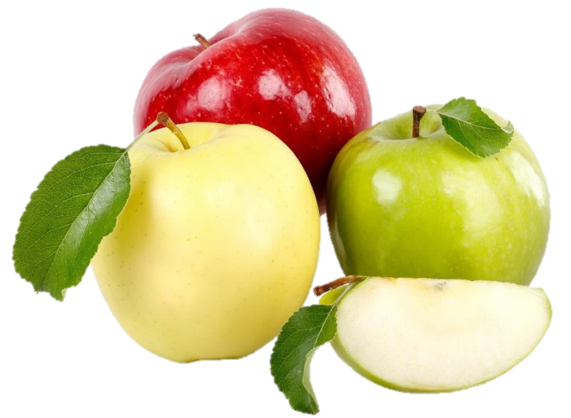
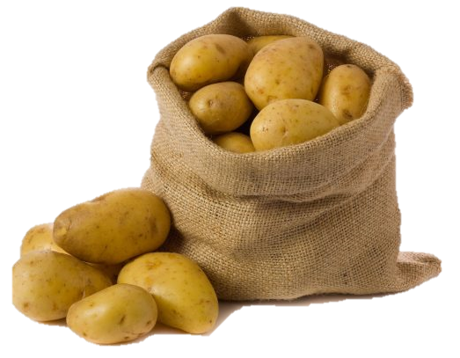
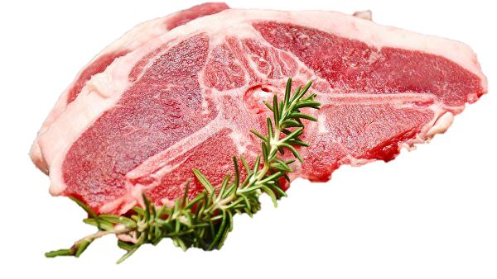
У яких з поданих слів є апостроф?

Slide 14



Що ми сьогодні вивчили?
Що ви запам'ятали про апостроф?
На що він схожий?
Чи пом'якшує він букву перед якою стоїть?
Було легко
Виникли певні труднощі
Було складно

